Slide 1
无人机智能监控系统
基于机器视觉的低空安防解决方案
项目研究汇报

Slide 2
汇报提纲
1. 项目背景与研究意义
2. 技术方案与系统架构
3. 数据集构建与模型训练
4. 实验结果与性能分析
5. 应用场景与未来展望

Slide 3
项目背景与研究意义
✈ 无人机技术快速发展，应用场景日益广泛
⚠ "黑飞"现象严重威胁低空安全
🎯 传统雷达监控成本高、误报率高
💡 机器视觉提供低成本、高精度的解决方案

Slide 4
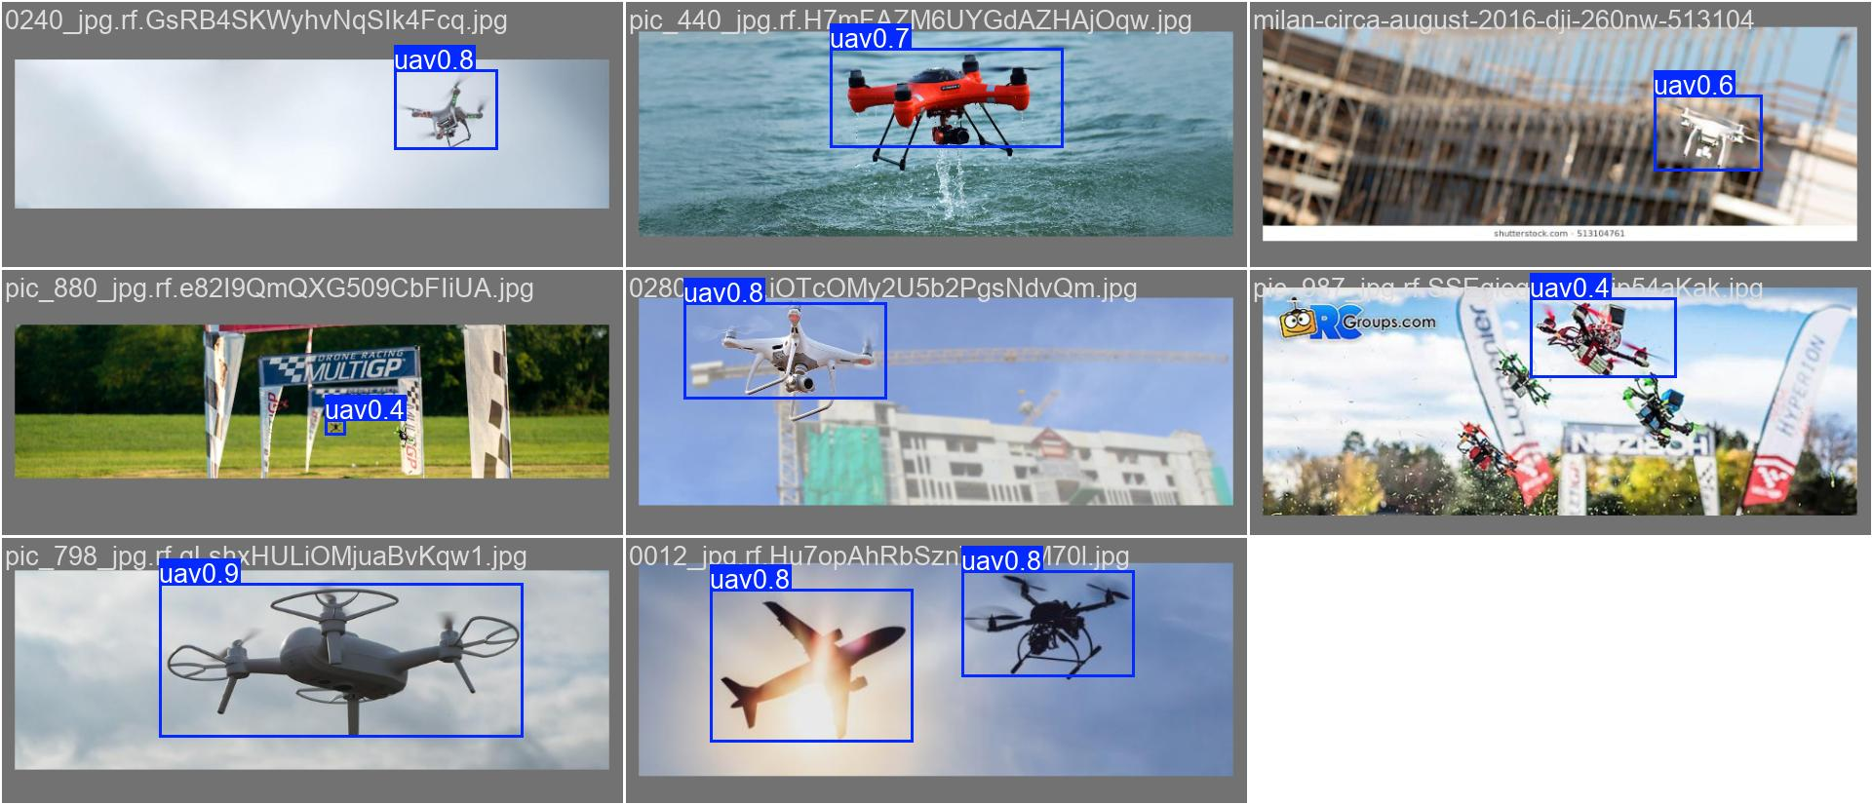
技术方案与系统架构
• YOLOv11 深度学习目标检测框架
• Mosaic / Mixup 数据增强策略
• 多尺度训练与自适应锚框机制
• 切片推理提升小目标检测精度
• ONNX 模型量化压缩部署
• MPS 加速推理引擎
YOLOv11 实时检测效果

Slide 5
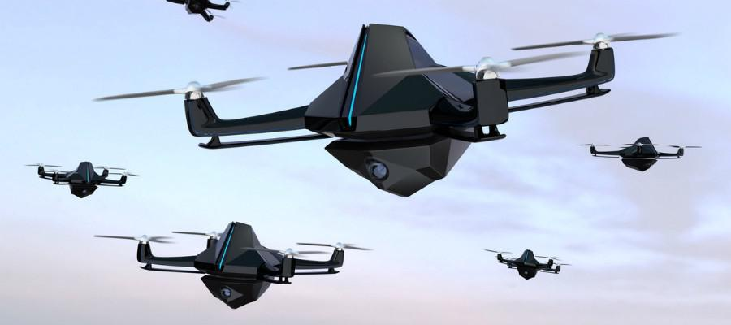
数据集构建
📊 总样本量：8,318 张
📁 训练集：5,821 张 (70%)
📁 验证集：1,664 张 (20%)
📁 测试集：833 张 (10%)
🎯 目标类别：无人机 (1类)
🌍 场景覆盖：户外空域、城市环境、复杂背景

Slide 6
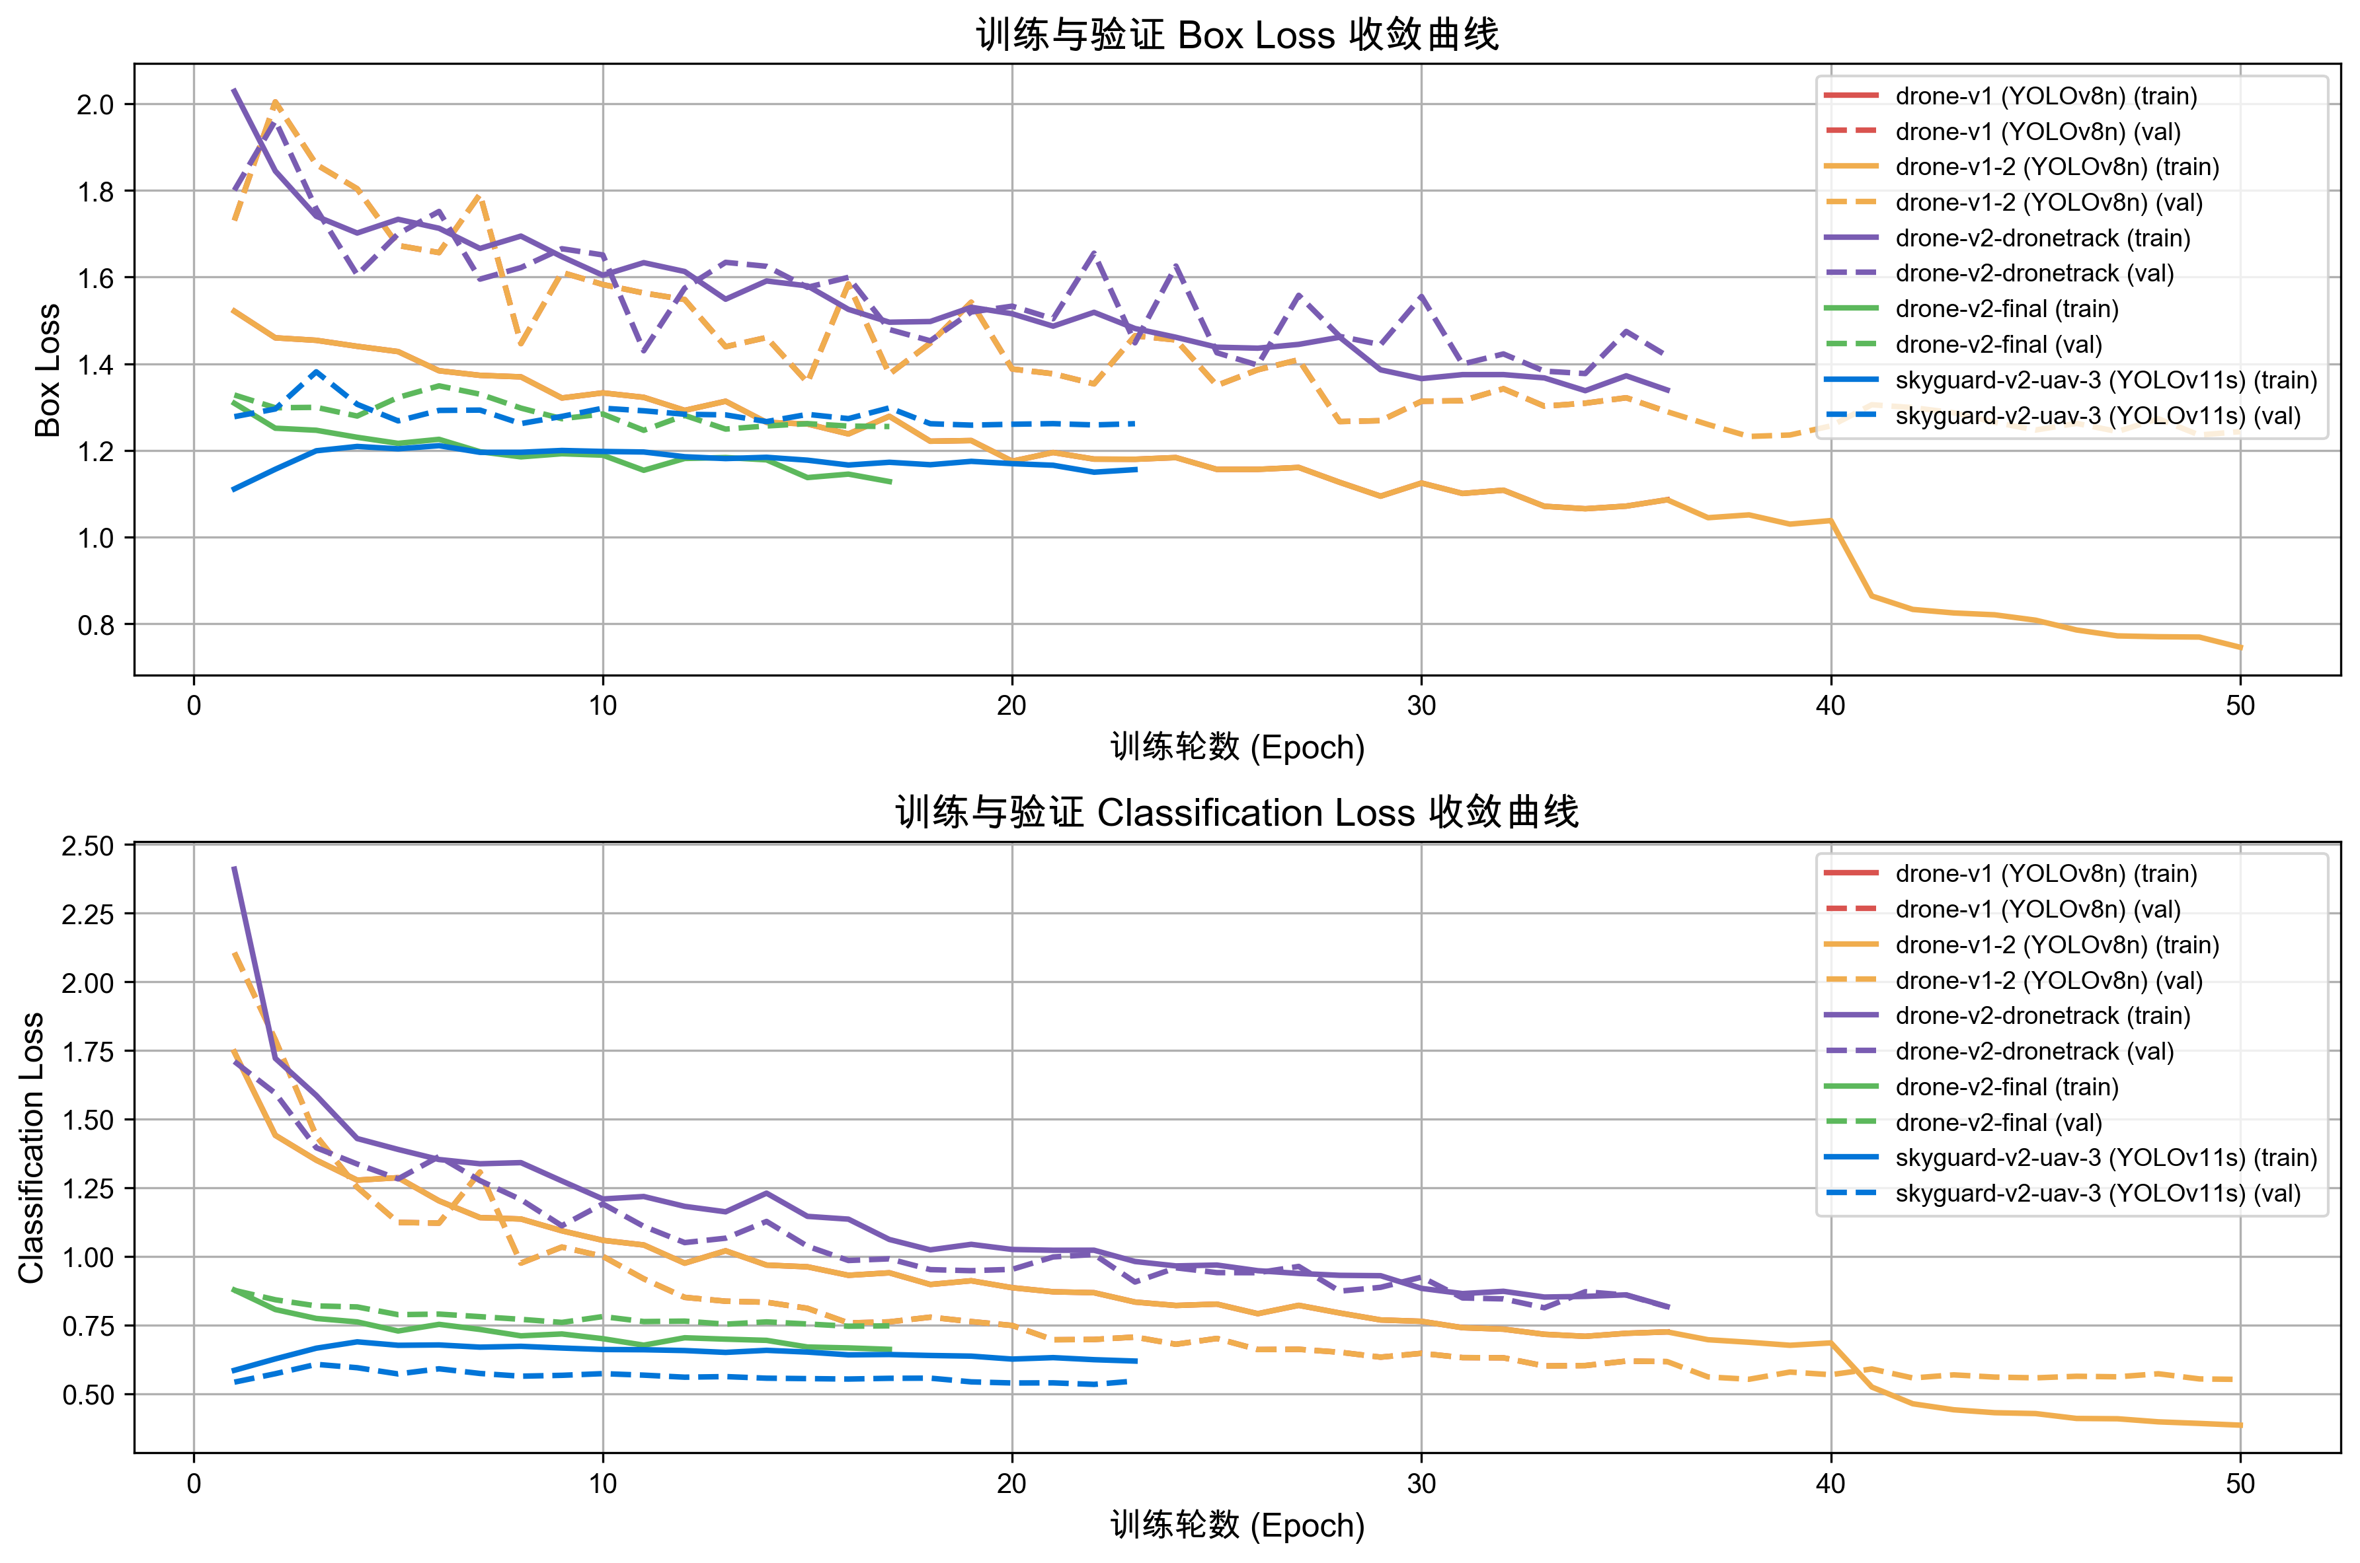
模型训练

Slide 7
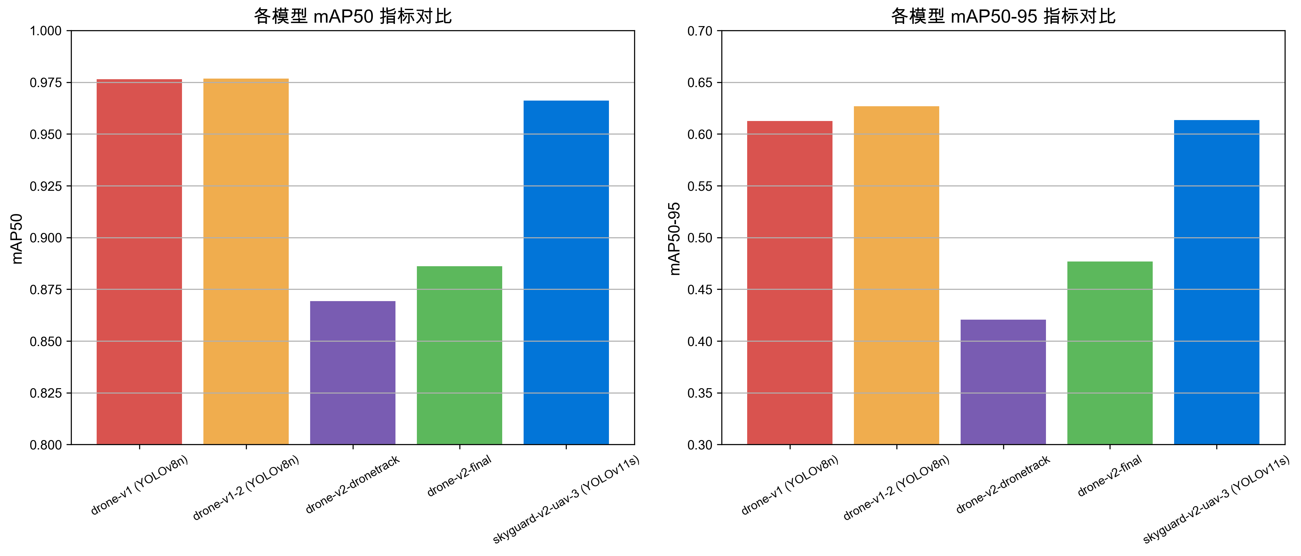
实验结果与精度对比

Slide 8
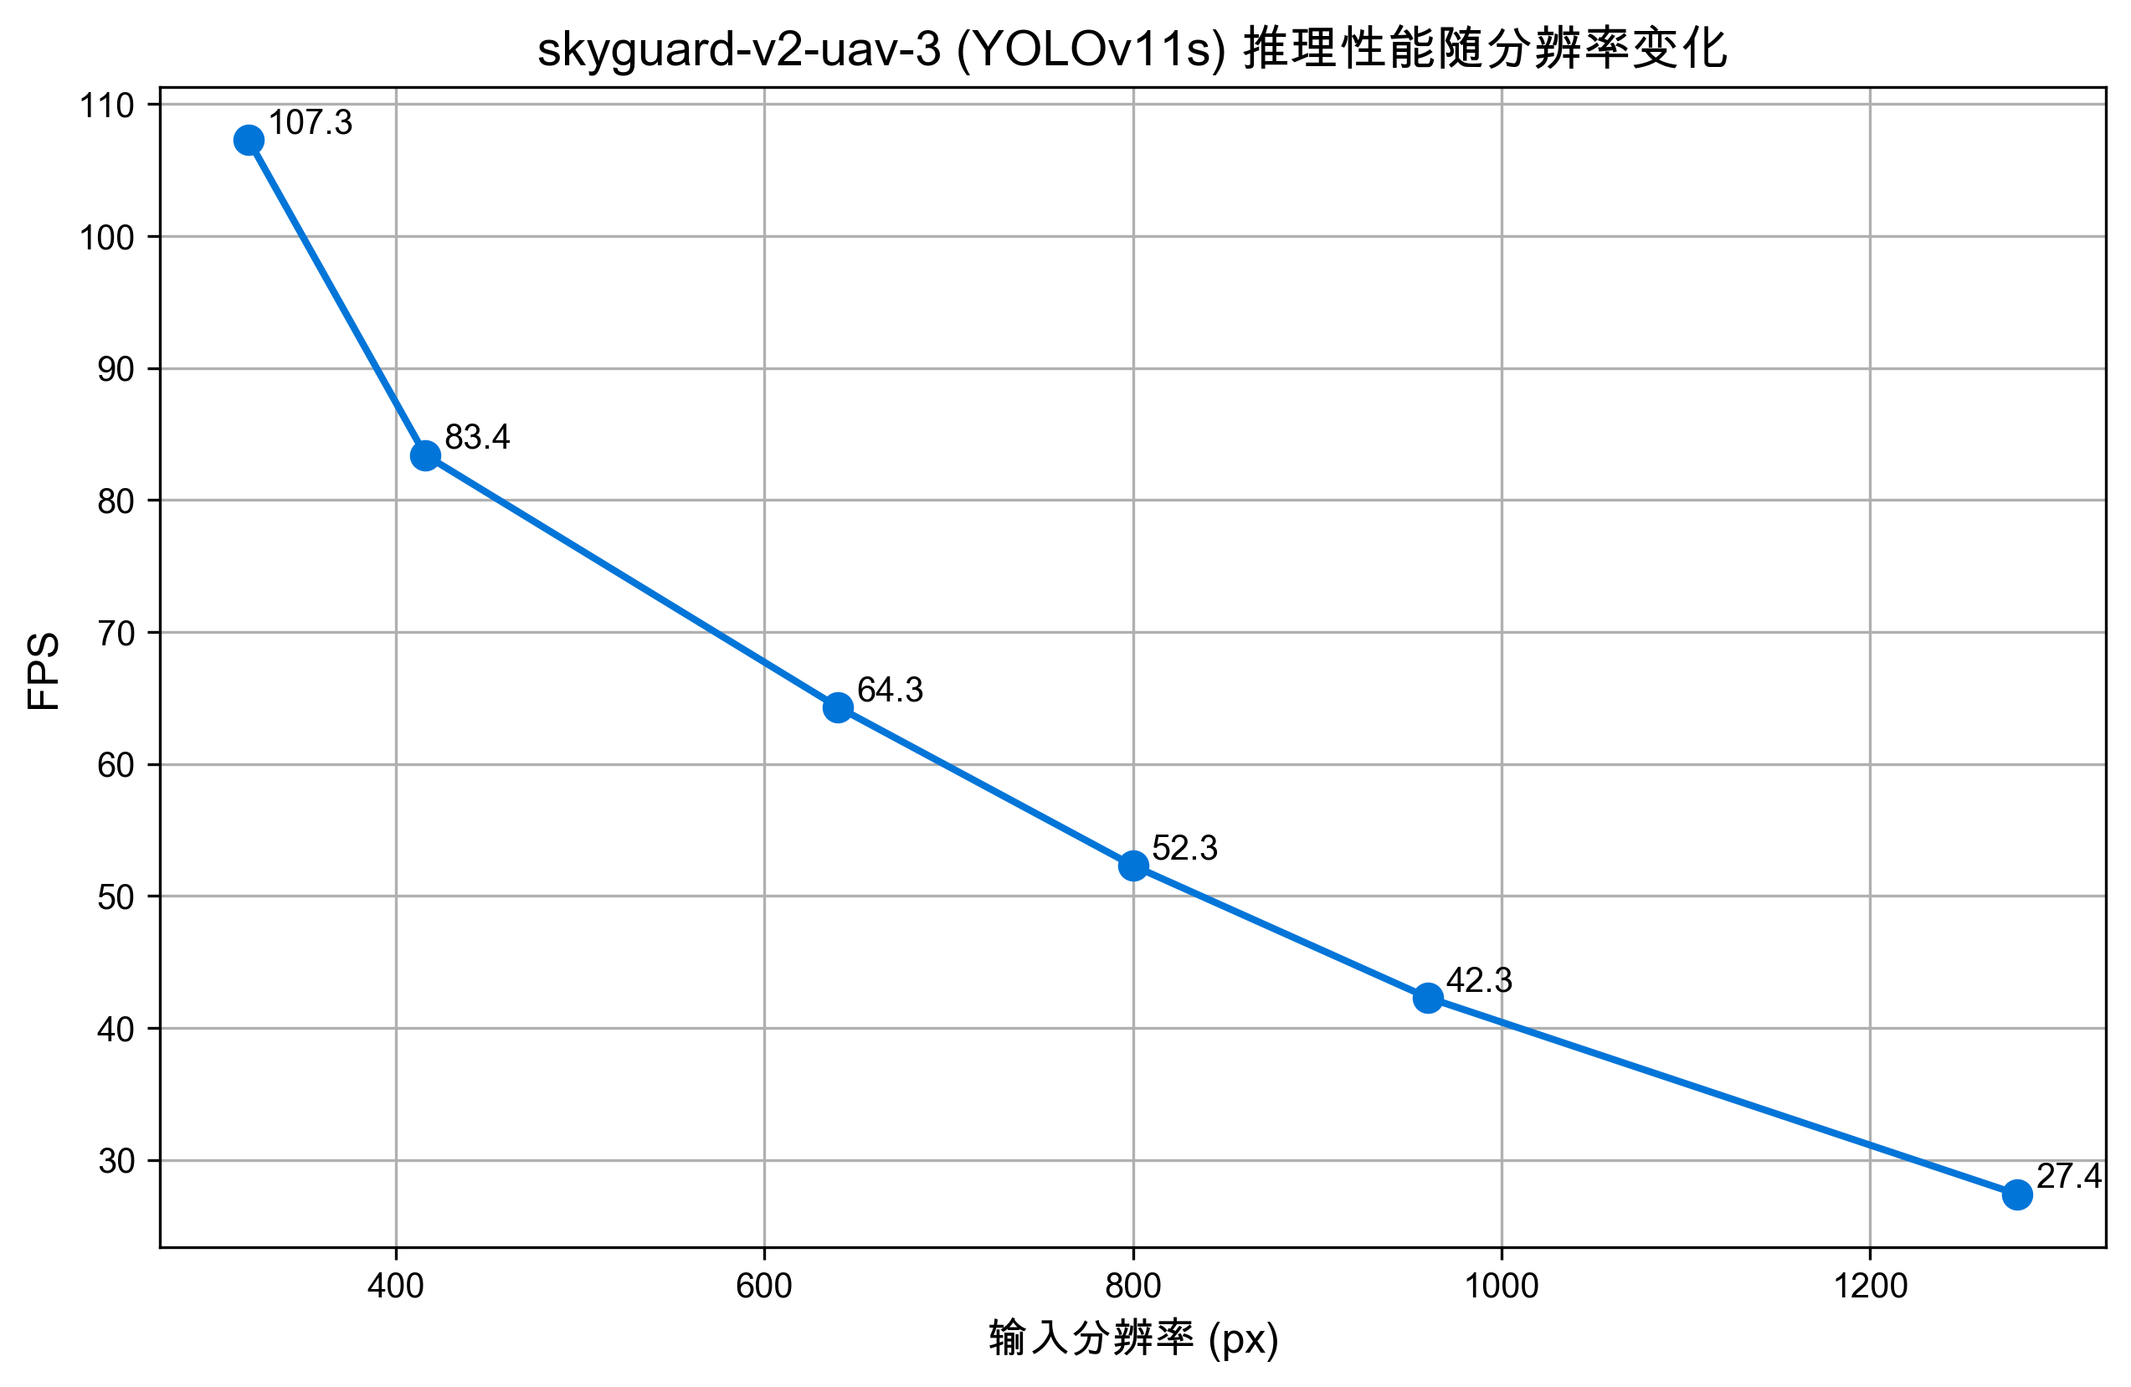
推理性能分析

Slide 9
核心性能指标
mAP50
96.6%
Precision
94.9%
Recall
94.9%
FPS
64.3

Slide 10
应用场景
✈ 机场安防
无人机入侵检测与预警
🏛 重要场所
政府机关、军事禁区监控
🎡 大型活动
演唱会、体育赛事低空管控
🏭 工业厂区
禁飞区无人机识别

Slide 11
总结与展望
✅ 完成了基于YOLOv11的无人机目标检测系统
✅ 构建了8,000+样本的无人机检测数据集
✅ 实现了96.6%的mAP50检测精度
✅ 达到了64 FPS的实时推理速度
🔮 轻量化嵌入式部署
🔮 多目标持续跟踪
🔮 复杂空域抗干扰识别
🔮 新型无人机机型适配

Slide 12
谢谢观看
欢迎交流与指导

